Slide 1

BEHAVIOR EVENT INTERVIEW (BEI)

Slide 2
Pengertian Behavior Event Interview
Behavioral Event Interview adalah teknik wawancara dengan cara menggali informasi mengenai perilaku seseorang yang pernah dilakukannya secara nyata. BEI akan mendorong individu tersebut untuk bercerita secara logis mengenai pengalaman yang berupa perilaku-perilaku yang pernah dilakukan.
Tujuan Behavior Event Interview
Mengetahui apa sebenarnya yang dilakukan orang dalam berbagai situasi kritis yang mereka hadapi, bukan apa yang mereka akan mereka lakukan .
Mengidentifikasi gambaran situasi-situasi yang paling kritis yang telah pernah alami dalam bekerja seperti situasi atau jenis tugas apa yang dilakukan, siapa yang terlibat, apa yang dilakukan waktu itu, dan apa yang sedang dicapai sehingga dapat diketahui karaterisitik dari orang tersebut yang sesungguhnya.

Slide 3
Kapan Harus Menggunakan Behavior Event Interview?
BEI dapat digunakan sebagai berikut :
Dapat digunakan oleh staf SDM dan manajer.
Dapat digunakan secara efisien dalam merger, restrukturisasi perusahaan atau outplacement.
Penggunaan teknik BEI dalam implementasinya diintegrasikan dengan standar kompetensi yang ingin diukur.

Slide 4
Prinsip Behavior Event Interview
Situation
Action (Tindakan)
Result

Slide 5
Kelebihan & Kelemahan BEI
Kelebihan
Memungkinkan mampu mengidentifikasi kompetensi calon pegawai atau pelamar kerja, dibandingkan model seleksi lain seperti survei, panel dan observasi.
Merupakan cara yang paling efektif untuk mengidentifikasi kompetensi yang diharapkan dibandingkan dengan metode lain (survei, sistem pakar, observation, panel).
Mempunyai tingkat kepresisian yang ditinggi tentang bagaimana kompetensi diungkapkan.
Metode BEI dapat dengan tepat memperlihatkan bagaimana seorang pekerja bertindak dalam mengahadapi asuatu masalah. Bebas dari perbedaan rasial, jenis kelamin, kultur.
Dapat memberikan gambaran yang sangat spesifik tentang tingkah laku kerja yang efektif maupun yang tidak efektif yang merupakan masukan yang sangat berharga bagi sistem seleksi dan pelatihan yang dikembangkan perusahaan.

Slide 6
Kelemahan
Namun BEI memiliki kekurangan dalam segi alokasi waktu yang begitu lama, karena sifat wawancara BEI individual tidak mungkin dilakukan secara klasikal, begitu juga dalam segi pembiayaan karena BEI juga perlu melatih para pewawancara (interviewer) agar mampu melakukan prosedur wawancara BEI secara benar.
Pewawancara ahli. Pewawancara mesti dilatih terlebih dahulu agar bisa menghasilkan kualitas penelitian yang diharapkan.
Kehilangan beberapa aspek kerja. Karena metode BEI hanya berfokus pada situasi-situasi kritis yang dijumpai pekerja maka BEI kemungkinan beberapa aspek pekerja yang kurang penting tapi masih relevan dengan pekerjaan.
Tidak praktis untuk menganalisis untuk jenis pekerjaan yang banyak, waktu yang lama, biaya yang lama dan persyaratan keahlian yang ketat akan membuat metode BEI tidak praktis untuk menganalisis jumlah perkerjaan yang banyak.

Slide 7
Ruang Lingkup BEI
Tahap Pra Wawancara
Tahap Wawancara
Tahap Paska Wawancara
Menyusun profil kompetensi dari posisi yang akan diisi
Menyusun Pedoman Wawancara
Melaksanakan wawancara berdasar pedoman wawancara
Mencatat jawaban kandidat dan mengobservasi bahasa tubuh kandidat
Menyusun catatan hasil wawancara secara sistematik
Melaksanakan evaluasi dan evaluasi terhadap hasil wawancara serta memberikan penilaian
Mengambil keputusan diterima/ditolak

Slide 8

4 Jenis informasi yang harus digali pewawancara dari kandidat, yakni :
Pekerjaan/riwayat
Pendidikan/sertifikasi/keterampilan
Pengalaman spesifik (penting)
Minat/keinginan.
METODE STAR DALAM BEI
Star Lengkap
Star Palsu
Star Parsial

Slide 9

Persiapan Untuk Pewawancara & Interview
PEWAWANCARA
Pewawancara harus menetukan dan memastikan kehadiran narasumber.
Menentukan Informasi yang Dibutuhkan
Pewawancara harus menentukan topik dan menyampaikannya kepada narasumber.
Pewawancara harus mengonfirmasi narasumber perihal cara melakukan wawancara

Slide 10
INTERVIEW
Berlatih menjawab pertanyaan
Berlatih untuk memperkenalkan diri
Pahami posisi yang hendak dilamar
Perhatikan cara berpakaian
Perhatikan waktu

Slide 11
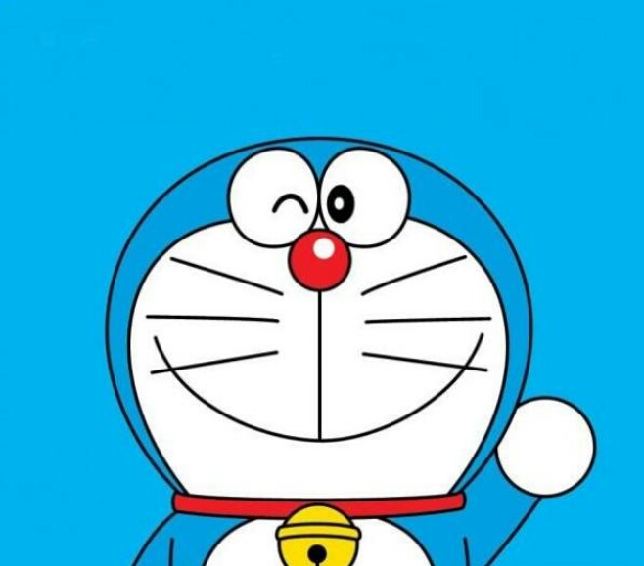
Kompetensi Pertanyaan
Ceritakan tentang saat Anda menangani situasi yang menantang.
Ceritakan saat Anda melakukan kesalahan. Apa yang Anda lakukan untuk memperbaikinya?
Ceritakan tentang saat Anda berkonflik dengan teman sebaya dan bagaimana situasinya diselesaikan.
Berikan saya contoh bagaimana menetapkan tujuan.
Berikan saya contoh waktu Anda membuat keputusan yang tidak populer dan jelaskan bagaimana Anda menangani penerapannya.
Bagikan contoh bagaimana Anda bisa memotivasi rekan kerja atau tim Anda.
Ceritakan tentang tujuan yang Anda tetapkan dan raih dan bagaimana Anda mencapainya.
Ceritakan tentang terakhir kali hari kerja Anda berakhir sebelum Anda bisa menyelesaikan semuanya.
Ceritakan tentang tujuan yang gagal Anda capai.

Slide 12
Alasan Memakai Metode BEI
      BEI bisa mengategorikan keahlian dengan efektif, sesuai dengan harapan perusahaan
      Dengan BEI, Anda dapat melihat kemampuan kandidat untuk menangani sebuah permasalahan.
      Metode BEI dapat diterapkan di semua kandidat, dengan tanpa membedakan jenis kelamin, ras, maupun budaya.
      Metode interview BEI bisa memberikan gambaran tentang perilaku, baik yang tampak ataupun tidak.

Slide 13
Petani pergi untuk berkebun
Di kebun menanam sawi
Salam hormat kami ucapkan
Trima kasih karena telah membaca materi kami
☺ ☺ ☺
Salam Dari Kami Kelompok 6

